Slide 1
Использование приемов мнемотехники
на уроках русского языка
в классах с детьми с ОВЗ
МОУ СШ №3 города Волжского Волгоградской области
учитель русского языка и литературы: Ковригина Татьяна Николаевна

Slide 2
Актуальность
Изучение памяти началось много веков назад, при этом память всегда связывалась с процессом обучения (т. е. накопления информации). Исследователи пришли к мнению, что память многих учеников не приспособлена к «простому запоминанию» сложного правила или ничего не значащего для них символа – буквы в слове. Зато эта память очень яркая и образная. Эта проблема существовала во все времена, но сегодня она особенно актуальна и злободневна: у школьников наблюдается низкий уровень общеучебных навыков, отсутствует устойчивый интерес к предмету, плохо развита память.
Как же быть таким ученикам, ведь в русском языке множество сложных правил, а ещё больше слов-исключений?

Slide 3
Актуальность применения мнемонических приёмов на уроке
1. Общее снижение уровня грамотности учащихся.
2. Увеличение числа слабоуспевающих учеников.
3. Наличие в русском языке большого количества неалгоритмизуемых правил.
4. Внедрение личностно-ориентированного обучения.

Slide 4
Цель:
формирование коммуникативной компетентности и развитие эмоционально-образной памяти обучающихся с ОВЗ 5-8 классов на основе использования приемов мнемотехники на уроках русского языка.

Slide 5
Задачи:
выявить уровень сформированности коммуникативных умений обучающихся 5-8 классов с ОВЗ;
- провести исследование среди обучающихся 5-8 классов с ОВЗ, с целью выявления уровня орфографической грамотности в написании словарных слов, способов запоминания сложных правил и слов, используемых обучающимися
- разработать и апробировать систему уроков с использованием приемов мнемотехники на уроках русского языка для лучшего усвоения правил и их применения на практике;
- провести повторное исследование и сравнить эффективность мнемоприёмов в запоминании словарных слов и сложных правил;
- определить эффективность мнемоприёмов в ходе организации уроков русского языка, направленные на создание различных коммуникативных ситуаций, которые позволяют ученикам проявлять коммуникативную активность, коммуникативные навыки и умения, способствующие развитию коммуникативной компетентности, ассоциативного мышления, зрительной и слуховой памяти и внимания, воображения.

Slide 6
Мнемоника
(др.-греч. μνημονικόν — искусство запоминания)— совокупность приёмов и способов, облегчающих запоминание и увеличивающих объём памяти путём образования ассоциаций

Slide 7
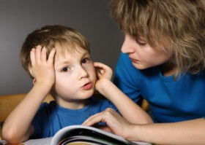
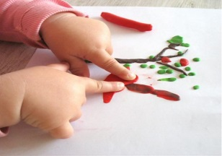
Мнемотехника развивает
ассоциативное мышление
память
воображение
связная речь
мелкая моторика

Slide 8
Успешному запоминанию способствует соблюдение определенных условий:
- установка на запоминание: ученик должен хотеть запомнить то, что ему надо запомнить; - заинтересованность: легче запоминается то, что интересно; - яркость восприятия: лучше запоминается все яркое, необычное, то, что вызывает определенные эмоции; - образность запечатления: запоминание, опирающееся на образы, гораздо лучше механического запоминания.

Slide 9
Классификация приемов мнемотехники
Буквенно-звуковая
Рифмовки. Общность ударений
Отнесенность к одному словообразовательному типу
Сказки-ассоциации
Схематично- рисуночная мнемоника
«Материальная», «пальчиковая» мнемоника

Slide 10
Фонетика Буквенно-звуковая мнемоника (мнемонические фразы)
Глухие согласные
«Стёпка, хочешь щец?» «Фи!»
«Стёпка Фец, хочешь щец?»
Звонкие согласные
«Мы же не забывали друга!»
«Безногий выл: «Я даром жил».
«Лимон- рай!»
Непарные твёрдые согласные
Над [ц]ветами [ж]ук [ш]уршит,
Знать он твердые велит.
Непарные мягкие согласные
[Й']огурт, [ч']ай, [щ']ербет…
Слаще в мире нет.

Slide 11
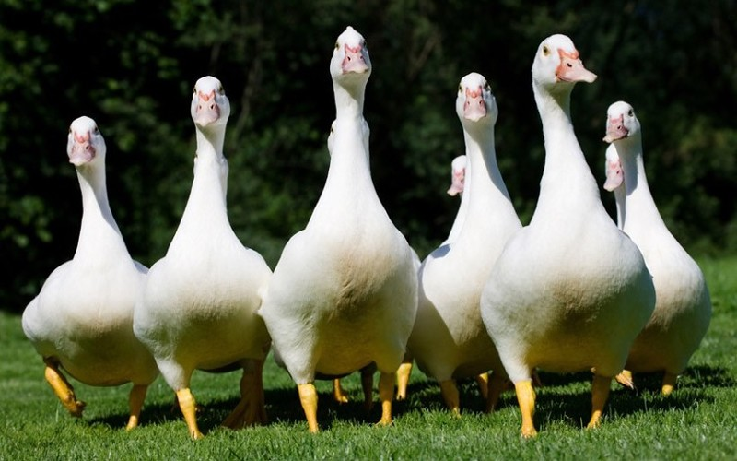
Мнемонические рифмовки
Орфография. Корни –лаг- и -лож-
-Гуси, гуси!
Га, га, га!
- Перед Г пишите А!

Slide 12
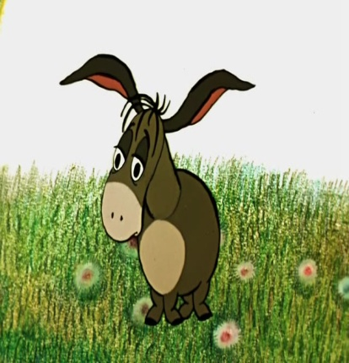
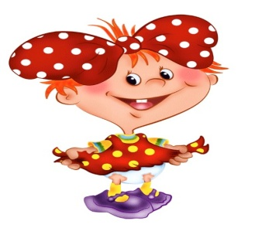
Орфография.
Правописание чередующихся гласных в корнях бер-бир, тер-тир, мер-мир и т.д.
Правило ослика Иа!
бер - бира
тер - тира
дер - дира
мер - мира
пер -пира ит.д.
Девочка ИРА поможет!
Собирать, стирать, задира –
Повнимательней гляди:
если в слове имя Ира,
Значит, в корне буква И.
Правило девочки Юли
Ю
л
и
Пол -
Перед «Л» и перед гласной, Перед буквой прописной Слово ПОЛ – любому ясно – Отделяется чертой.
П – прописная буква (пол-Москвы)
О - или любая другая гласная (пол-яблока)
Л - (пол-листа)

Slide 13
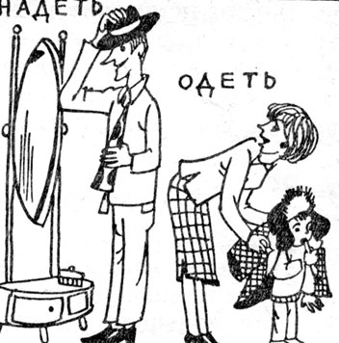
Культура речи. Надежда поможет? одеть Надежду– надеть одежду
( т.е. одевать кого – то,
а на себя надевать).

Slide 14
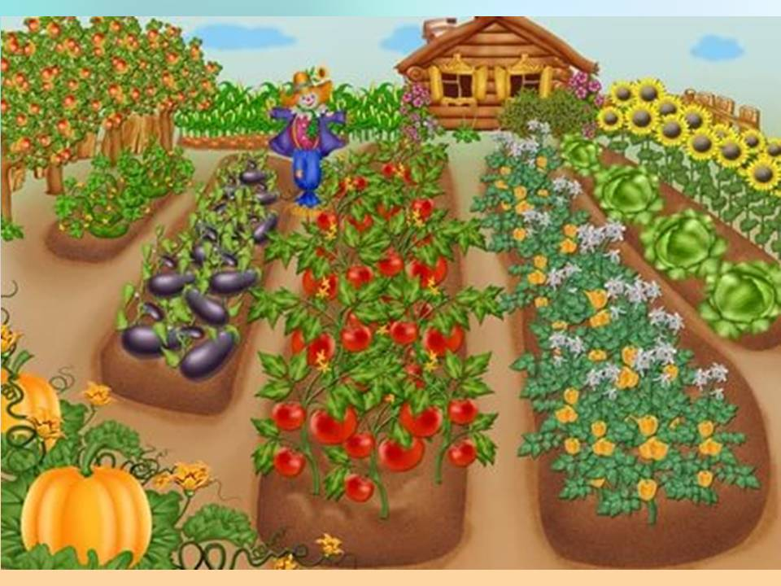
Культура речи.
Шесть гектаров апельсинов,
Яблок, груш и мандаринов,
Баклажанов- грядок пять,
Помидоров- не собрать!

Slide 15
Орфоэпия Рифмовки (мнемонические стишки- запоминалки)

Slide 16
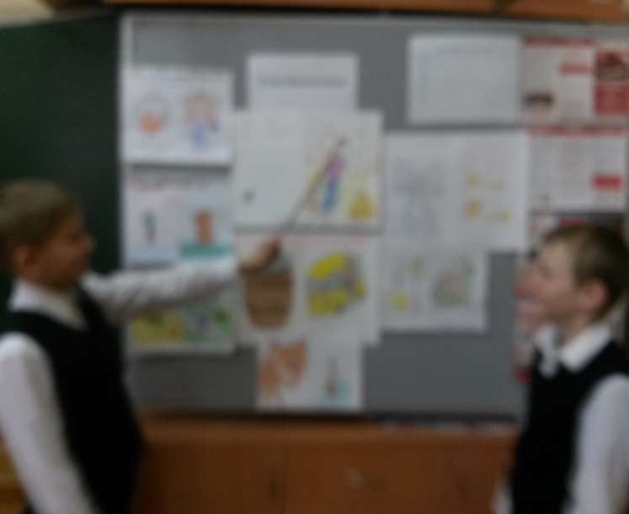
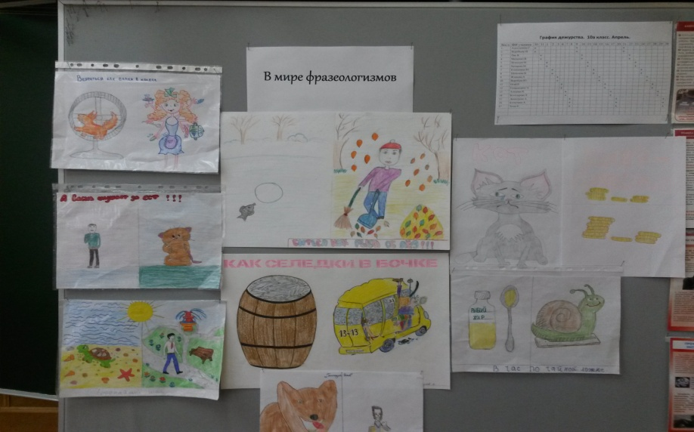
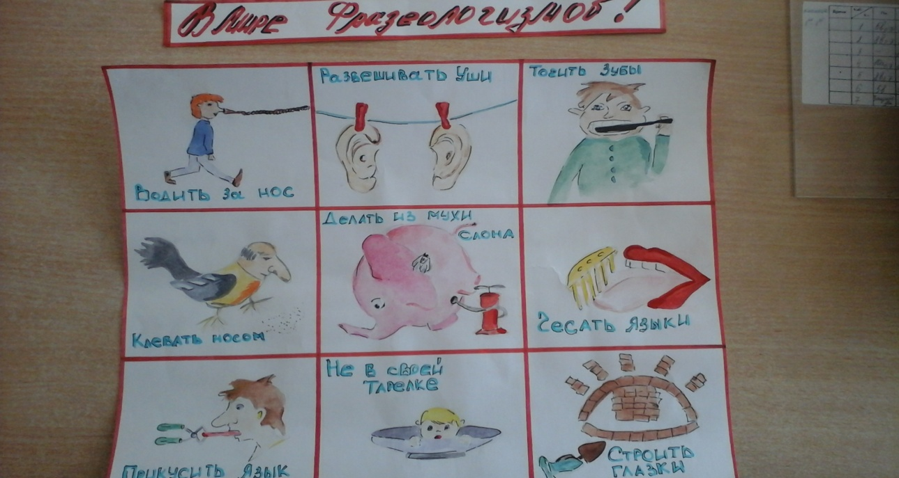
Декада русского языка и литературы
Конкурс рисунков
«В мире фразеологизмов»

Slide 17
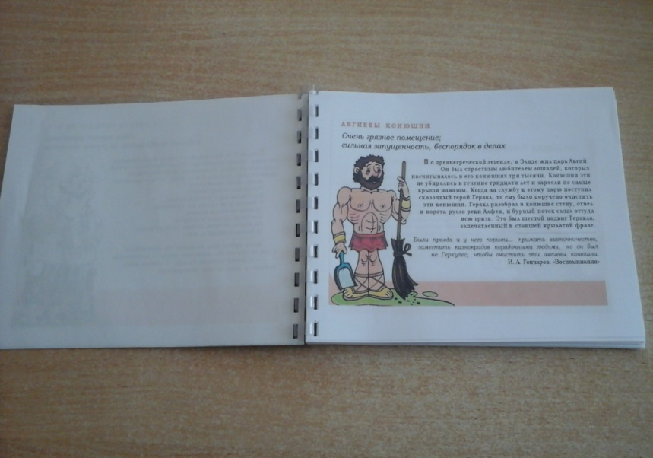
Фразеологический словарь

Slide 18
Мнемоиллюстрации «Веселые правила»

Slide 19
Словарные слова – это целая группа «непослушных» слов, правописание которых не подчиняется ни одному правилу русского языка. Эти слова невозможно проверить, поэтому их приходится заучивать.

Slide 20
Одна из причин такого положения – механическое запоминание написания словарных слов.
Практика показала, что работа над непроверяемыми написаниями, ориентированная только на такое запоминание слов с такими орфограммами, малоэффективна.

Slide 21
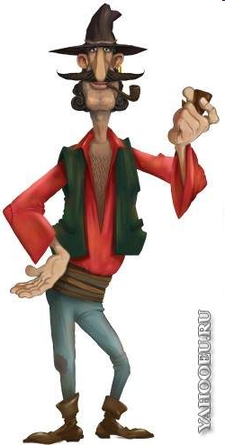
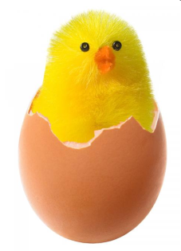
Заучивание словарных слов – исключений из орфографических правил – путем включения их в связный рассказ или предложение;
Слышишь ШОРОХ?
Это ОБЖОРА в куртке с КАПЮШОНОМ ест КРЫЖОВНИК.
ЦЫГАН НА ЦЫПОЧКАХ ЦЫКНУЛ НА цыплёнка «ЦЫЦ»

Slide 22
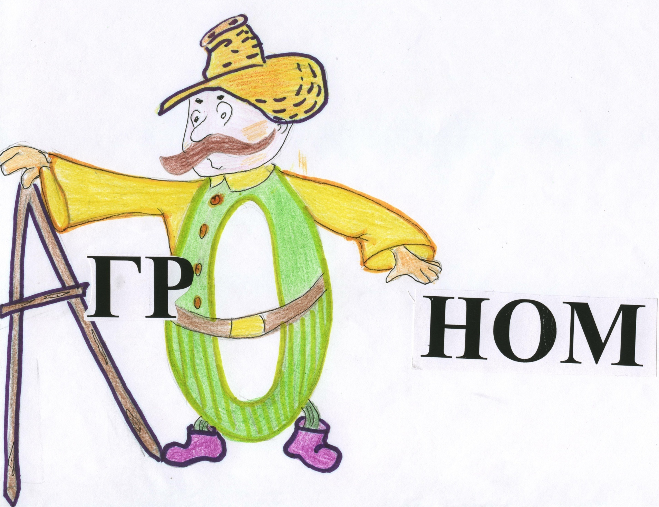
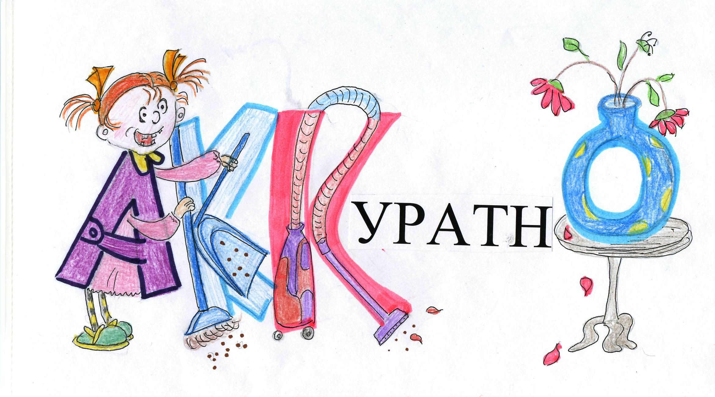
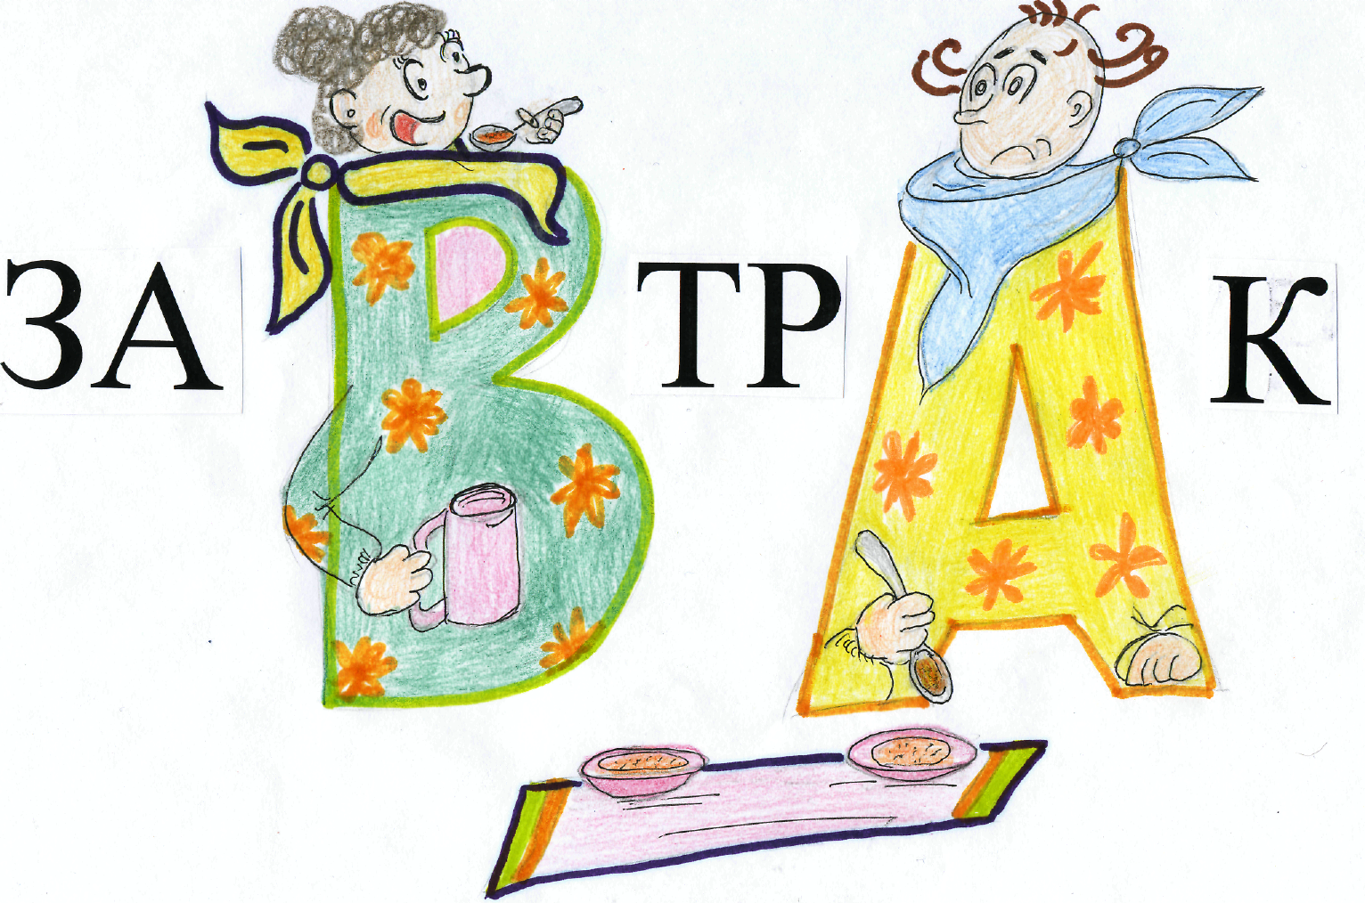
Схематично- рисуночная мнемоника
К запоминанию правописания каждого слова стоит подходить творчески. Например, сложные слова можно … рисовать. Вместо непроверяемых гласных и согласных – буквы-рисунки, подобранные на основе ассоциаций. Поступив таким образом, мы используем главное правило эффективного запо­минания — для того чтобы запомнить, нужно установить связь.

Slide 23
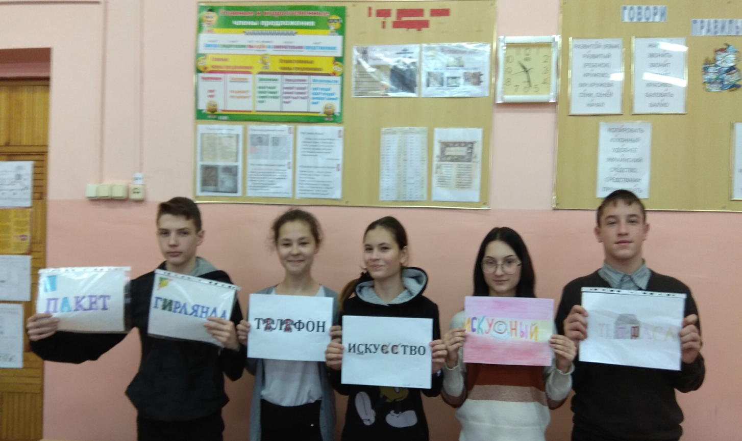
Рисунки словарных слов
5г класс
7в класс

Slide 24
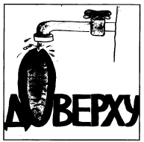
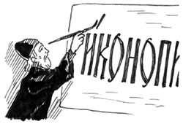
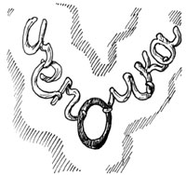
Орфоэпия
Схематично-рисуночная мнемоника

Slide 25
После знакомства с подобной образовательной технологией школьники с удовольствием выполняют домашние задания, связанные с придумыванием собственных ассоциативных образов, помогающих облегченному запоминанию правил. Использование приемов мнемотехники на уроках русского языка способствует развитию у учащихся с ОВЗ одной из универсальных базовых способностей – способности воображения, запоминания, а, следовательно, соответствует задачам современного филологического образования.

Slide 26
В своей работе мы рассмотрели отдельные способы и приёмы запоминания трудных для написания слов. Постарались создать копилку эффективных мнемонических приёмов, которые были апробированы на уроках русского языка. Освоение этих приёмов не отнимет много сил, но сэкономит время на подготовку к урокам, экзаменам.

Slide 27
«Каждое общение ребенка со своим педагогом должно вселять в него радость и оптимизм». Ш.М. Амонашвили.

Slide 28
Спасибо
за
внимание!

